Slide 1
Zarządzanie i organizacja na przykładzie Kompanii Piwowarskiej SA
Mariusz Grajek
MARIusz.grajek@gmail.com www.linkedin.com/in/mariusz-grajek-90542917/

Slide 2
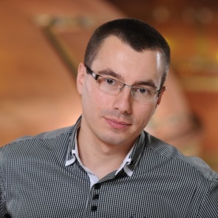
Sylwetka prowadzącego
dr inż. Mariusz Grajek
absolwent kierunków Transport oraz Mechanika i Budowa Maszyn na Wydziale Maszyn Roboczych i Transportu, Politechniki Poznańskiej
doktorat z dziedziny Transport, Politechnika Poznańska, 2017
Zainteresowania naukowe: Logistyka międzynarodowa i planowanie dostaw
Kluczowe doświadczenia z zakresu wystąpienia:
ponad 10 letnie doświadczenie w eksporcie i imporcie w Kompanii Piwowarskiej SA (największy producent i wiodący importer oraz eksporter piwa w Polsce)
ponad 6 letnie doświadczenie na stanowiskach kierowniczych z obszaru eksportu i importu (obecnie menedżer ds. planowania eksportu i importu)
odpowiedzialny za zarządzanie całością łańcucha dostaw eksportu (Tyskie, Lech, Żubr, Dębowe, Redd’s...) i importu (Pilsner Urquell, Peroni, Miller, Kozel, Grolsch...) największych marek piwa w Polsce – załadunki, rozładunki, copacking, zapasy, planowanie, etc.
eksport do kilkunastu krajów świata, w tym USA, Kanada, UK, Irlandia, Niemcy, Holandia, Belgia…
import z Czech, Holandii i Włoch
Inne informacje:
Autor i współautor naukowych artykułów polsko- i anglojęzycznych dotyczących problematyki harmonogramowania międzynarodowych dostaw wyrobów akcyzowych.

Slide 3
Literatura
Strona internetowa Kompanii Piwowarskiej SA https://www.kp.pl/
raport CSR https://www.kp.pl/files/Raport_SD_2017.pdf
Strona internetowa Asahi Breweries LTD https://www.asahibeer.com/
Strona internetowa grupy Asahi http://www.asahigroup-holdings.com/en/
wynik finansowy: http://www.asahigroup-holdings.com/en/ir/financial_data/pl.html
zatrudnienie: http://www.asahigroup-holdings.com/en/csr/society/employment.html

Slide 4
Grupa Asahi
Asahi Group Holdings to globalny producent piwa, napojów spirytusowych, napojów bezalkoholowych i żywności
129 lat historii (w roku 1889 powstaje Osaka Beer Brewing Company)
Przychody ze sprzedaży netto na poziomie blisko 20 mld USD
Zysk operacyjny 1,7 mld USD, a zysk netto 1,3 mld USD
24 000 pracowników (2016)
20 mln hl piwa sprzedanego na całym świecie z czego 13 mln hl w Japonii (2016)
Notowana na Giełdzie Papierów Wartościowych w Tokio

Slide 5
Kompania Piwowarska SA
Kompania Piwowarska skupia trzy browary o wieloletniej historii: Tyskie Browary Książęce (rok założenia - 1629), Browar Dojlidy w Białymstoku (1768) i Lech Browary Wielkopolski w Poznaniu (1895). To w nich warzone są najchętniej wybierane przez Polaków piwa, między innymi: Żubr, Tyskie, Lech, Dębowe, Redd’s oraz kolekcja specjalności Książęcego.
Centra dystrybucji w Warszawie i Swarzędzu
Blisko 3 000 pracowników
Roczna sprzedaż piwa na poziomie ~ 14 mln hl
Udziały w rynku na poziomie ~ 37%
Od 1 kwietnia 2017 część Grupy Asahi

Slide 6
Podział na pion operacyjny i komercyjny
Część operacyjna
Część komercyjna
Produkcja
Technika
Laboratoria
Inwestycje
Zakupy pośrednie
Dział Jakości
Łańcuch Dostaw
Finanse operacyjne
Sprzedaż
Marketing
Finanse
IT
Zakupy in-direct
HR
Działy wspierające (Corporate Affairs, Dział Prawny, Dział Podatków)

Slide 7
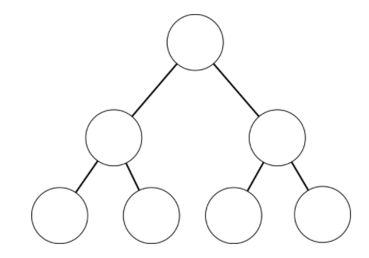
Dział Łańcucha Dostaw i Planowanie
Operacje łańcucha dostaw
Magazyny wyrobów gotowych
Magazyny surowców i opakowań
Centra dystrybucji
Transport
Planowanie popytu
Rozwój łańcucha dostaw
Kliencki łańcuch dostaw
Łańcuch dostaw materiał POS
Planowanie łańcucha dostaw
Planowanie taktyczne produkcji
Planowanie operacyjne produkcji
Planowanie dystrybucji
Planowanie opakowań zwrotnych
Planowanie eksportu i importu
Planowanie aktywności komercyjnych

Slide 8
Planowanie łańcucha dostaw
Planowanie taktyczne
Plan tygodniowy produkcji
Planowanie zdolności produkcyjnych
Planowanie remontu linii
Planowanie sieci dystrybucji
Planowanie zakupu opakowań zwrotnych
Planowanie operacyjne
Harmonogramowanie rozlewów
Harmonogramowanie dostaw importowych
Harmonogramowanie załadunków eksportowych
Planowanie wolumenów interdepo
Planowanie dostępności opakowań zwrotnych
Planowanie aktywności copackingowych
Planowanie aktywności promocyjnych

Slide 9
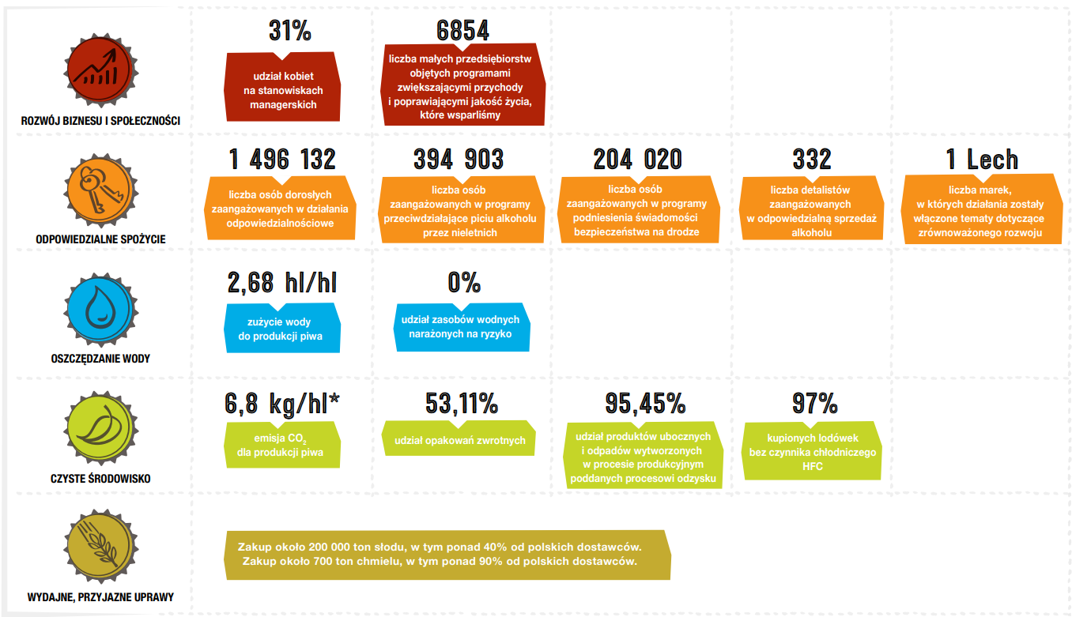
Społeczna odpowiedzialność biznesu
Notes:
5 źródeł wzrostu, które poprzez rozmaite działania przyniosą nam korzyści i wspólny sukces.
1. Rozwój biznesu i społeczności
2. Odpowiedzialne spożycie
3. Oszczędzanie wody
4. Czyste środowisko
5. Wydajne i przyjazne uprawy
Trwałość biznesu zależy od rozwoju społecznego, kondycji ekonomicznej naszego otoczenia i odpowiedzialnego gospodarowania zasobami naturalnymi. Dlatego naszą strategią biznesową na kolejne lata jest integracja tych zagadnień.
Nowe podejście do zrównoważonego rozwoju będzie płynęło z 5 źródeł wzrostu, pod hasłem „Postaw na piwo”. Jeśli razem POSTAWIMY NA PIWO – skorzystamy wszyscy: lokalne społeczności, gospodarka i otaczające nas środowisko.

Slide 10
Społeczna odpowiedzialność biznesu
Programy odpowiedzialnościowe
1% podatku
Sprawdź promile
Kompania Wolontariuszy
Nigdy nie jeżdżę po alkoholu
Przeciwdziałanie nieodpowiedniej konsumpcji alkoholu
Zarządzanie różnorodnością
Notes:
5 źródeł wzrostu, które poprzez rozmaite działania przyniosą nam korzyści i wspólny sukces.
1. Rozwój biznesu i społeczności
2. Odpowiedzialne spożycie
3. Oszczędzanie wody
4. Czyste środowisko
5. Wydajne i przyjazne uprawy
Trwałość biznesu zależy od rozwoju społecznego, kondycji ekonomicznej naszego otoczenia i odpowiedzialnego gospodarowania zasobami naturalnymi. Dlatego naszą strategią biznesową na kolejne lata jest integracja tych zagadnień.
Nowe podejście do zrównoważonego rozwoju będzie płynęło z 5 źródeł wzrostu, pod hasłem „Postaw na piwo”. Jeśli razem POSTAWIMY NA PIWO – skorzystamy wszyscy: lokalne społeczności, gospodarka i otaczające nas środowisko.

Slide 11
Dziękuję za uwagę
Mariusz Grajek
mariusz.grajek@gmail.com
www.linkedin.com/in/mariusz-grajek-90542917/

